Slide 1

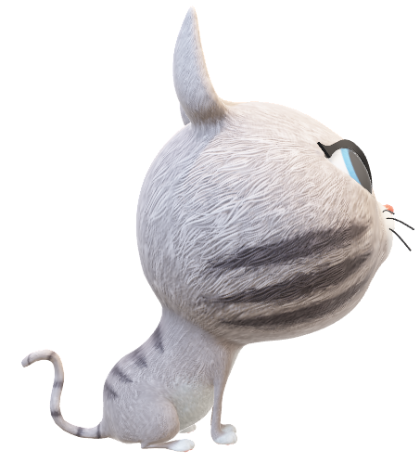
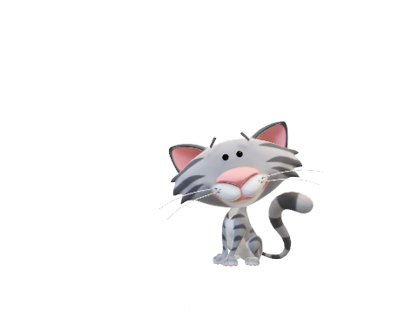
OS
SETE
GATINHOS
Clique para continuar

Slide 2


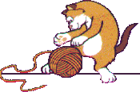
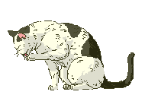



Clique para continuar

Slide 3
BETE TEM SETE GATINHOS
AEE/prof. Diane Marli

Slide 4
BETE TEM SETE GATINHOS
1
2
3
4
5
6
7
UM
DOIS
TRÊS
QUATRO
CINCO
SEIS
SETE
Clique para continuar
AEE/prof. Diane Marli

Slide 5
UM FOI TOMAR LEITE,
FICARAM SEIS GATINHOS.
BETE TEM SEIS GATINHOS
AEE/prof. Diane Marli

Slide 6
UM FOI TOMAR LEITE,
FICARAM SEIS GATINHOS.
BETE TEM SEIS GATINHOS
1
2
3
4
5
6
UM
DOIS
TRÊS
QUATRO
CINCO
SEIS
Clique para continuar
AEE/prof. Diane Marli

Slide 7
UM FUGIU,
FICARAM CINCO GATINHOS.
BETE TEM CINCO GATINHOS.
AEE/prof. Diane Marli

Slide 8
UM FUGIU,
FICARAM CINCO GATINHOS.
BETE TEM CINCO GATINHOS.
1
2
3
4
5
UM
DOIS
TRÊS
QUATRO
CINCO
Clique para continuar
AEE/prof. Diane Marli

Slide 9
UM FOI PEGAR O RATO,
FICARAM QUATRO GATINHOS.
BETE TEM QUATRO GATINHOS.
AEE/prof. Diane Marli

Slide 10
UM FOI PEGAR O RATO,
FICARAM QUATRO GATINHOS.
BETE TEM QUATRO GATINHOS.
1
2
3
4
UM
DOIS
TRÊS
QUATRO
Clique para continuar
AEE/prof. Diane Marli

Slide 11
UM FOI COMER MINGAU,
FICARAM TRÊS GATINHOS.
BETE TEM TRÊS GATINHOS.
AEE/prof. Diane Marli

Slide 12
UM FOI COMER MINGAU,
FICARAM TRÊS GATINHOS.
BETE TEM TRÊS GATINHOS.
1
2
3
UM
DOIS
TRÊS
Clique para continuar
AEE/prof. Diane Marli

Slide 13
UM FOI AO CINEMA.
FICARAM DOIS GATINHOS.
BETE TEM DOIS GATINHOS.
AEE/prof. Diane Marli

Slide 14
UM FOI AO CINEMA.
FICARAM DOIS GATINHOS.
BETE TEM DOIS GATINHOS.
1
2
UM
DOIS
Clique para continuar
AEE/prof. Diane Marli

Slide 15
UM FOI AO PARQUE.
FICOU SÓ UM GATINHO.
AEE/prof. Diane Marli

Slide 16
UM FOI AO PARQUE.
FICOU SÓ UM GATINHO.
1
UM
Clique para continuar
AEE/prof. Diane Marli

Slide 17
1 2 3 4 5 6 7
FIM
AEE/prof. Diane Marli

